Slide 1

Algorithmes classiques sur les tables
Table ordonnée à taille variable
V2 – V3
Notes:
Table où l’ordre des éléments a de l’importance.

Slide 2
Table de taille variable
La table sert à stocker des éléments de même type.
Le nombre d’éléments varie dans le temps.
Taille logique – taille physique
Table redimensionnable.
Notes:
Pour rappel …

Slide 3
Algorithmes d’ajout et de suppression : variante1
Condition :
l’ordre des éléments dans la table n’a aucune importance
Notes:
Pour rappel …

Slide 4
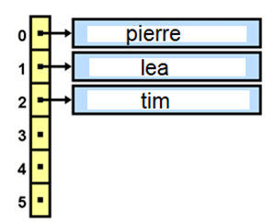
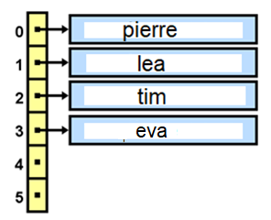
Algorithme d’ajout : variante 1
Algorithme d’ajout : « on ajoute en « fin » de table »
☺
O(1)
Notes:
L’ajout le moins coûteux : placer dans la table au premier endroit libre. Donc dans cet exemple, Eva est placé après Tim.

Slide 5
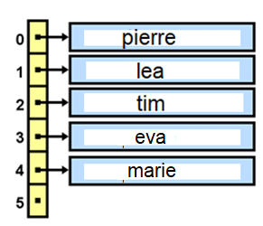
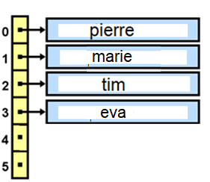
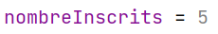
Algorithme de suppression : variante 1
Algorithme de suppression (sans recherche) : « on remplace l’élément à supprimer par le dernier »
☺
O(1)
Notes:
On ne veut pas de trou. Une suppression engendre un trou (sauf si c’est le dernier). Dans cet exemple Lea a été remplacée par Marie.
MAIS remarquons qu’à ce moment-là l’ordre des inscriptions a changé. Marie qui était la dernière inscrite, se retrouve la 2ème.
Selon le contexte, on ne peut peut-être pas. Imaginez un désistement dans une file d’attente. Le dernier dépasserait tout le monde !

Slide 6
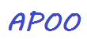
Algorithmes d’ajout et de suppression : variante2
Condition :
l’ordre dans lequel les éléments ont été ajoutés dans la table est conservé
ArrayList
SD1
Notes:
Voici donc une deuxième variante. La classe ArrayList (utilisée en APOO) possède une table dans laquelle l’ordre des éléments est conservé.

Slide 7
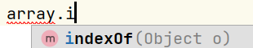
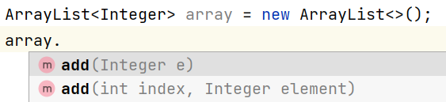
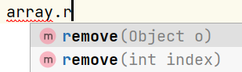
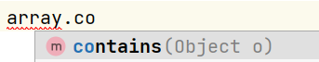
Algorithmes d’ajout et de suppression : variante2
Condition :
l’ordre dans lequel les éléments ont été ajoutés dans la table est conservé
ArrayList
Notes:
Jetons un petit coup d’œil sur quelques méthodes de l’ArrayList. Ici l’ArrayList contient des objets de type Integer.

Slide 8
Algorithmes d’ajout et de suppression : variante2
Pierre se trouve avant Léa qui se trouve avant Tim qui …
Léa se trouve après Pierre, …
Pierre se trouve en position 1,
Léa se trouve en position 2,
…
Pierre se trouve à l’index 0,
Léa se trouve à l’index 1,
…
Notes:
Pour se plonger dans cette variante 2, il faut bien comprendre ce qu’on entend par index.

Slide 9
Algorithme d’ajout : variante 2
Algorithme d’ajout : « on ajoute en « fin » de table »
☺
O(1)
Notes:
Idem variante 1! Si on ne précise pas d’endroit où faire l’ajout, l’ajout se fera en fin de table. C’est le moins coûteux. (add() avec un paramètre)

Slide 10
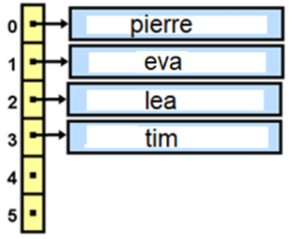
Algorithme d’ajout : variante 2
Algorithme d’insertion : « on ajoute à l’index voulu après décalages »
☹
O(N)
Notes:
On peut préciser l’endroit où on veut ajouter un élément. En français, on parle d’insérer.
ArrayList : la méthode s’appelle toujours add() mais possède 2 paramètres.
Dans cet exemple, on veut insérer Eva à l’index 1.
L’insertion demande des décalages.

Slide 11

Algorithme de suppression : variante 2
Algorithme de suppression (sans recherche) : « on écrase l’élément à supprimer par le suivant, le suivant par le suivant etc… »
☹
O(N)
Notes:
Dans l’exemple, on veut supprimer Léa.
ArrayList : 2 méthodes remove(). Une a comme méthode un index, l’autre un objet.
remove(1) – remove(« Lea »)
La suppression demande des décalages.

Slide 12
Algorithmes d’ajout et de suppression : variante3
Condition :
Les éléments sont comparables.
Les éléments sont triés.
Notes:
Passons à la 3ème variante.
Les éléments y sont placés selon un ordre logique. On dit que la table est triée.

Slide 13
Algorithmes d’ajout et de suppression : variante 3
Condition :
Les éléments sont comparables.
Les éléments sont triés.
Exemples : tri selon l’ordre croissant des tailles
tri selon l’ordre décroissant des moyennes
tri par ordre alphabétique des noms
Dans la classe String : méthode compareTo()!
Notes:
Par exemples : on trie les enfants du plus petit au plus grand
On trie les étudiants selon les moyennes. De celui qui a la plus grande moyenne à celui qui a la plus petite.
Tri classique : ordre alphabétique.
En Java, les objets « comparable » vont posséder une méthode compareTo (héritage).

Slide 14
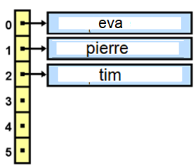
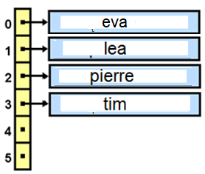
Algorithme d’ajout : variante 3
Algorithme d’insertion : « on ajoute en « fin de table », ensuite on fait des permutations jusqu’au moment où l’élément sera bien placé »
Notes:
On ne peut pas faire l’ajout n’importe où dans une table triée. Pas d’ajout en fin de table, pas d’ajout selon un index.
La table doit rester triée après ajout.
Dans cet exemple, on ajoute Léa. Pour respecter l’ordre alphabétique, on n’a pas le choix : Léa va être placée après Eva mais avant Pierre.

Slide 15
Algorithme d’ajout : variante 3
Algorithme d’insertion : « on ajoute en « fin de table », ensuite on fait des permutations jusqu’au moment où l’élément sera bien placé »
O(N)
Notes:
Voici l’algorithme d’insertion dans une table triée. Il ne s’agit pas de la version la plus optimale, mais facile à programmer.
Elle demande des décalages.

Slide 16
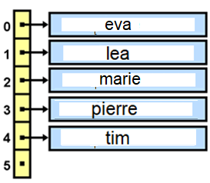
Algorithme de suppression : variante 3
Algorithme de suppression : « on écrase l’élément à supprimer par le suivant, le suivant par le suivant etc… »
Notes:
La suppression demande des décalages – idem variante2

Slide 17
Algorithme de suppression : variante 3
Algorithme de suppression : « on écrase l’élément à supprimer par le suivant, le suivant par le suivant etc… »
O(N)
Notes:
La suppression demande des décalages – idem variante2

